Slide 1

«Современные подходы в работе по
нравственно – патриотическому воспитанию
детей старшего дошкольного возраста»
Подготовила: Е.Н.Глушко

Slide 2
В настоящее время одной из наиболее важных и глобальных проблем общества является состояние духовного, нравственного здоровья россиян. Концепция дошкольного воспитания поставила перед педагогами дошкольных учреждений задачи формирования человека здорового физически, духовно, богатого нравственного, творческого, думающего. Основой новой Концепции образования является федеральный государственный образовательный стандарт дошкольного образования (ФГОС). В нем определены основные принципы дошкольного образования, среди них «приобщение детей к социокультурным нормам, традициям семьи, общества и государства; учет этнокультурной ситуации развития детей».
Родина, Отчизна, Отечество, Отчий край. Так мы называем землю, на которой родились. И нет ничего дороже у человека. Родина, красота которой открылась ему однажды, как чудо. И перед нами, педагогами, стоит задача открыть это чудо детям. На мой взгляд, нравственно-патриотическое воспитания является важнейшим направлением воспитательной работы, что и отражено в ФГОС.
Всем известно, что дошкольный возраст – фундамент общего развития ребенка, стартовый период всех высоких человеческих начал. Ведь с воспитания чувства привязанности к родному дому, детскому саду, родной улице, родной семье начинается формирование того фундамента, на котором будет вырастать более сложное образование – чувство любви к своему Отечеству.

Slide 3
Работа по патриотическому воспитанию проходит с широким использованием педагогических средств: иллюстративных материалов, художественной литературы, музыкальных произведений и предметов народно-прикладного искусства, диафильмов, слайдов. При этом с сочетанием разнообразных методов и интеграции видов деятельности детей. При отборе произведений важно руководствоваться общими принципами: доступность по содержанию и форме, привлекательность, яркость, эмоциональная насыщенность. Знакомство с двором, улицей, районом, где живет ребенок, способствует формированию у него представлений о родной станице, ее устройстве, истории, достопримечательностях. Необходимо побуждать детей к творческой деятельности, чтобы их знания и впечатления находили отражение в играх, рисовании, лепке, аппликации, чтении стихов, рассматривании книг, пении. Знакомство дошкольников с родной станицей и родной страной – процесс длительный и сложный. Он не может происходить от случая к случаю. Положительного результата можно достичь только систематической работой, и эта работа, в основном, проводится вне образовательной деятельности. Работа вне образовательной деятельности включает различные методы и приемы: наблюдения, беседы, игры, труд, самостоятельная деятельность, экскурсии, походы.

Slide 4
Нравственно-патриотическое воспитание детей, по общему мнению, является одной из основных задач дошкольного образовательного учреждения и включает в себя воспитание у ребенка любви и привязанности к своей семье, дому, детскому саду, улице, городу, формирование бережного отношения к природе, уважения к труду, расширение представлений о стране, развитие чувств ответственности и гордости за достижения страны, чувство уважения к другим народам.
Работа по этому направлению в нашей группе ведется последовательно, от более близкого, знакомого (семья, детский сад, улица), к более сложному – станица, край, страна.
Именно потому, что семья ребенка является ключевым звеном направления нравственно-патриотического воспитания детей, а также в свете новой концепции взаимодействия семьи и дошкольного учреждения, в основе которой лежит идея о том, что за воспитание детей несут ответственность родители, а все другие социальные институты призваны помочь, поддержать и дополнить их воспитательную работу, воспитание у детей патриотических чувств необходимо осуществлять в тесной связи с родителями, семьей.

Slide 5
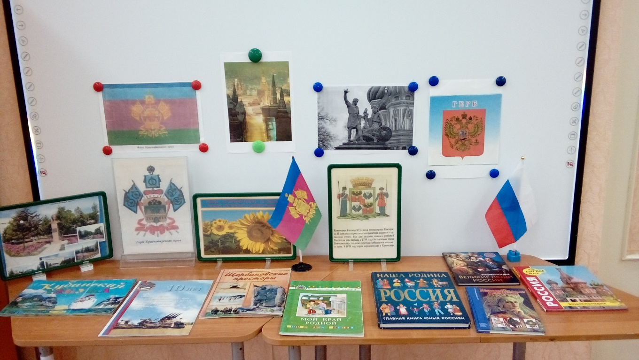
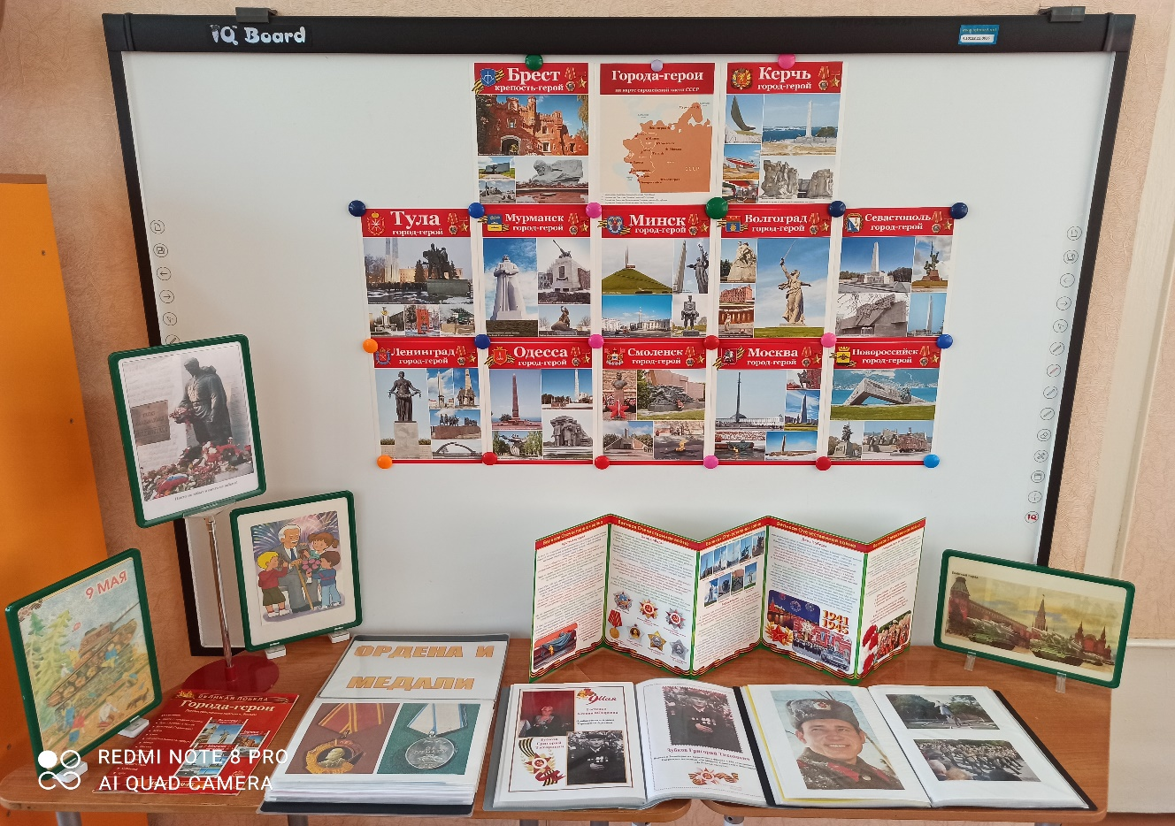
Тематическая выставка
«Край родной – кубанский»
Тематическая выставка, посвященная Дню Победы

Slide 6
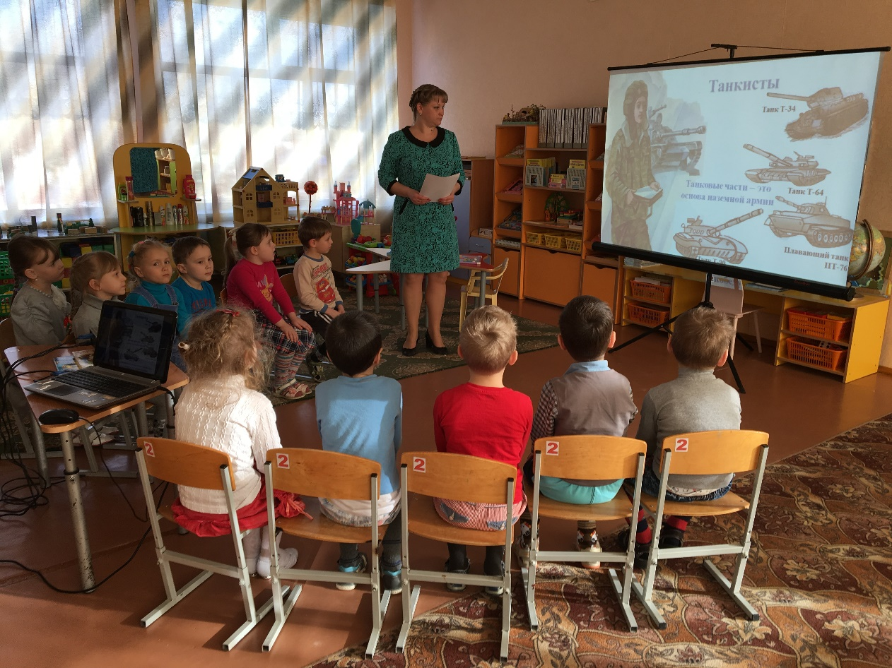
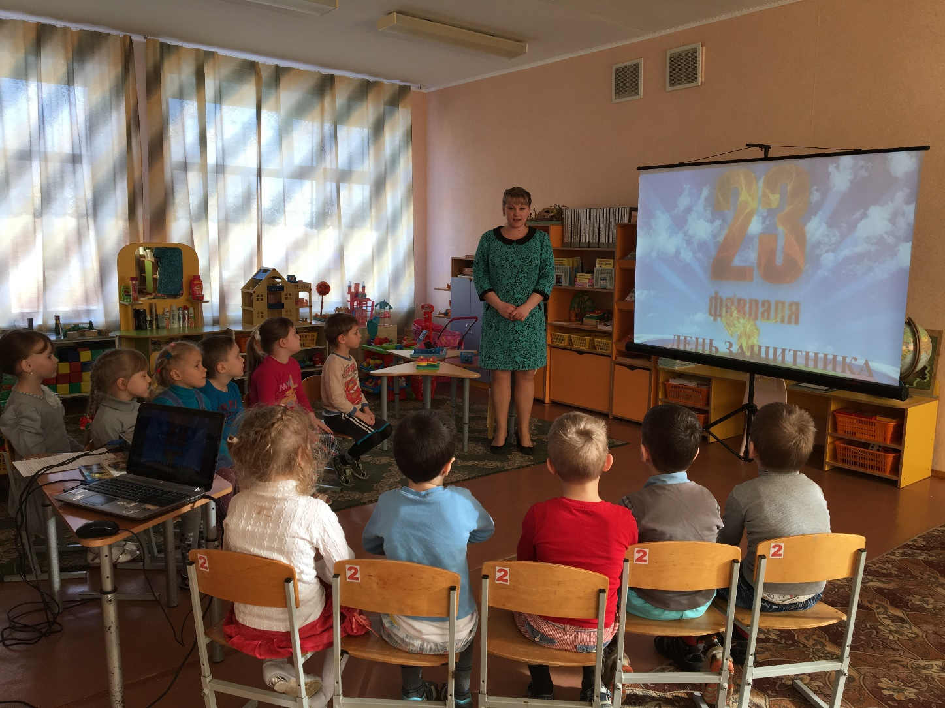
Беседа с использованием
ИКТ технологий
«День Защитника Отечества»

Slide 7
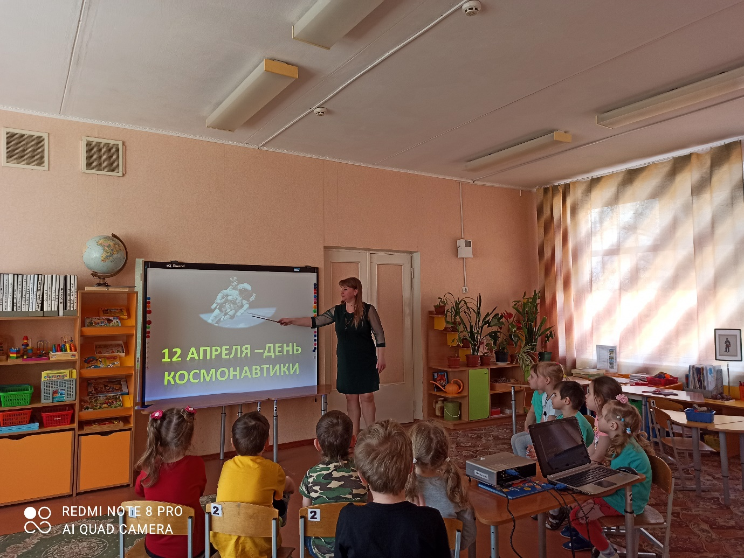
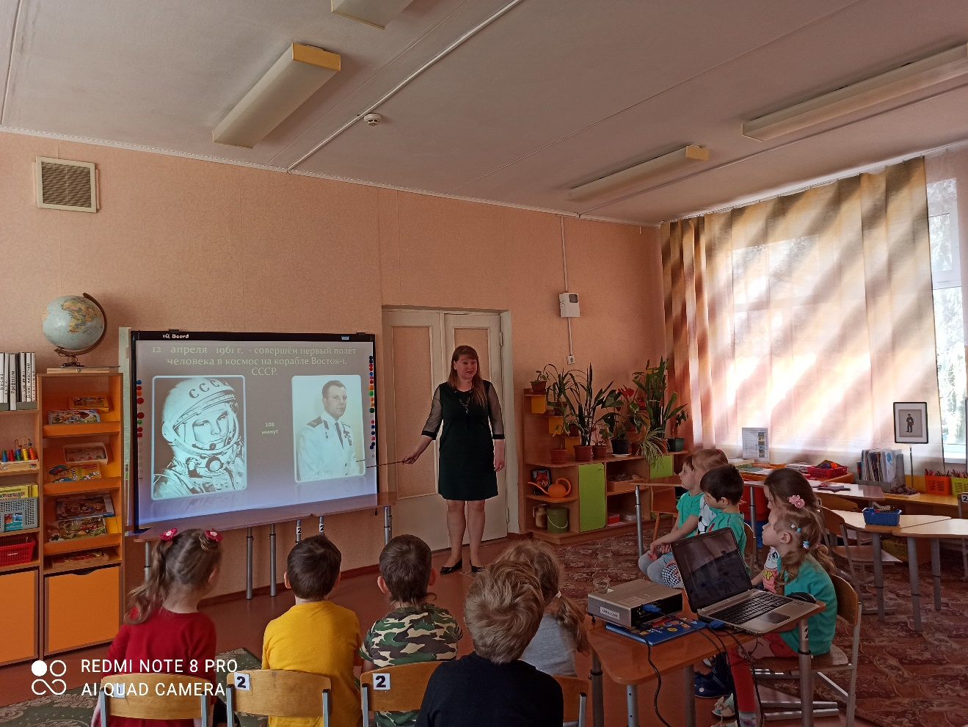
Тематическая ООД
«День космонавтики»
с применением ИКТ технологий

Slide 8
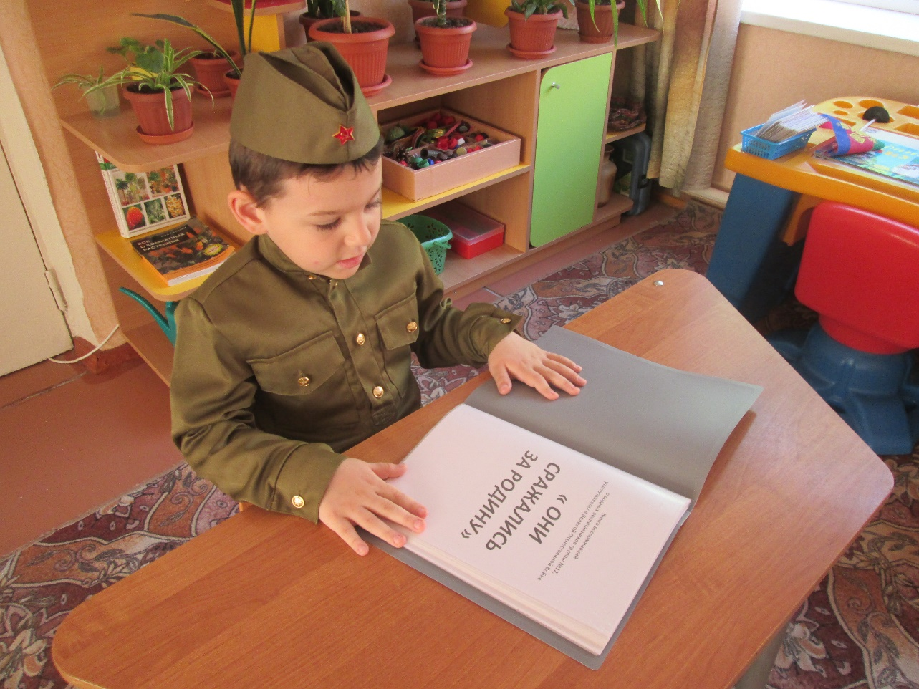
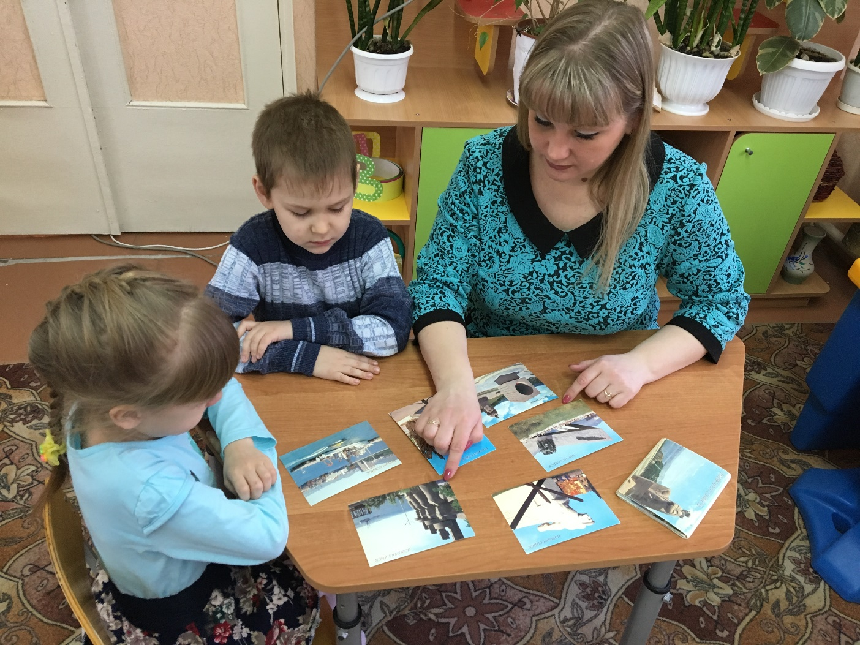
Рассматривание альбома
«Они сражались за Родину»
Рассматривание открыток
«Города – герои»

Slide 9
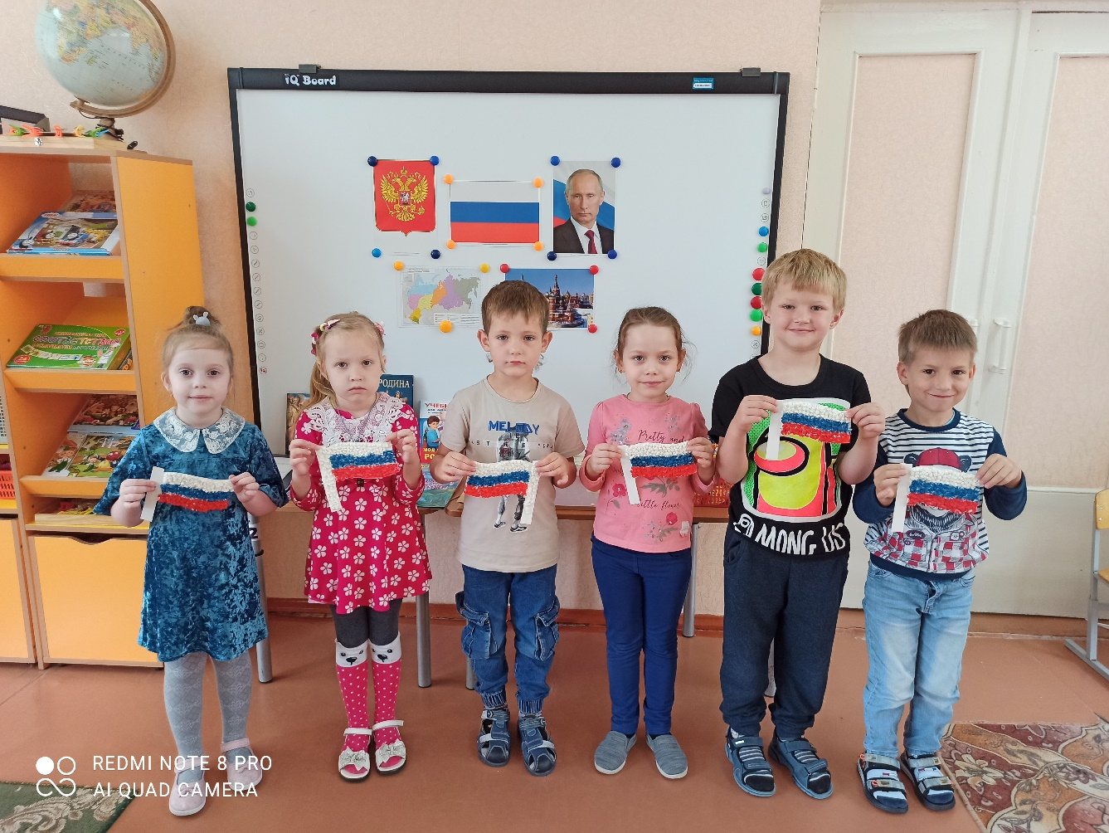
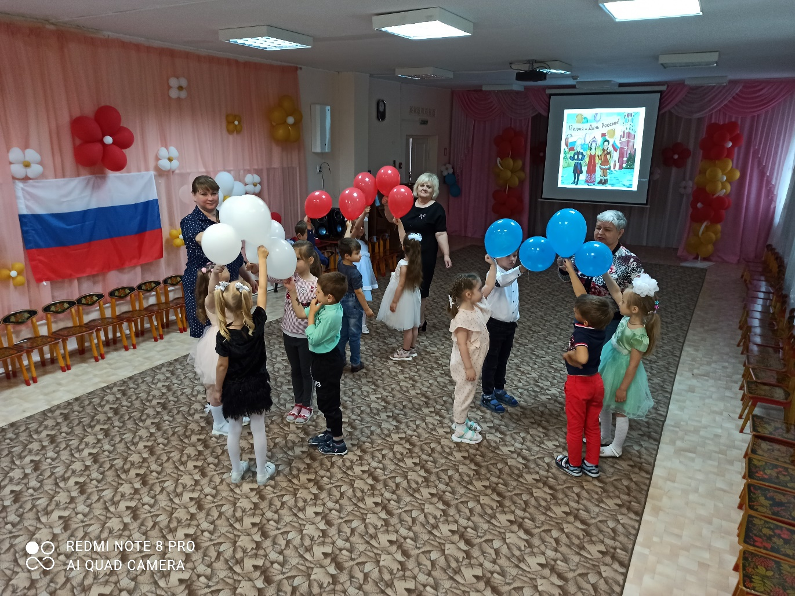
Изготовление Флага РФ – продуктивная деятельность
Развлечение, посвященное Дню независимости России

Slide 10
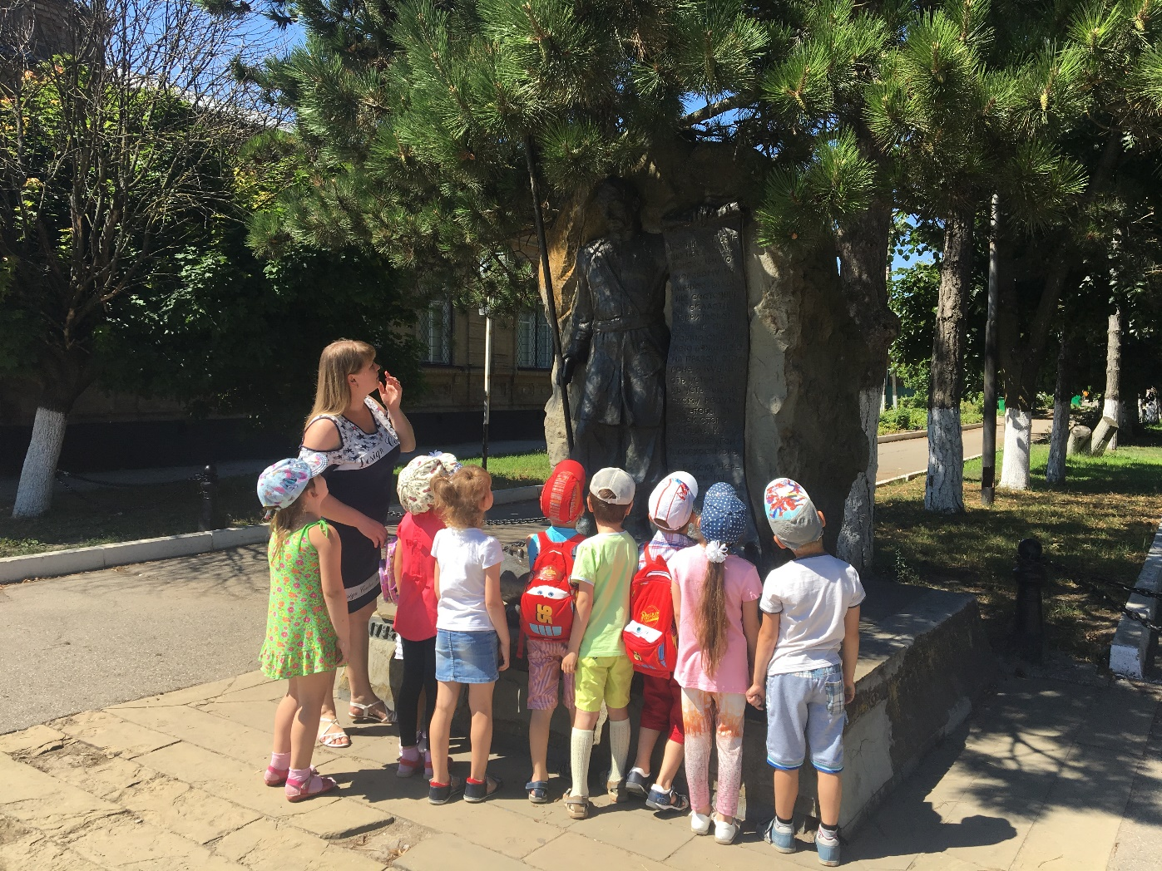
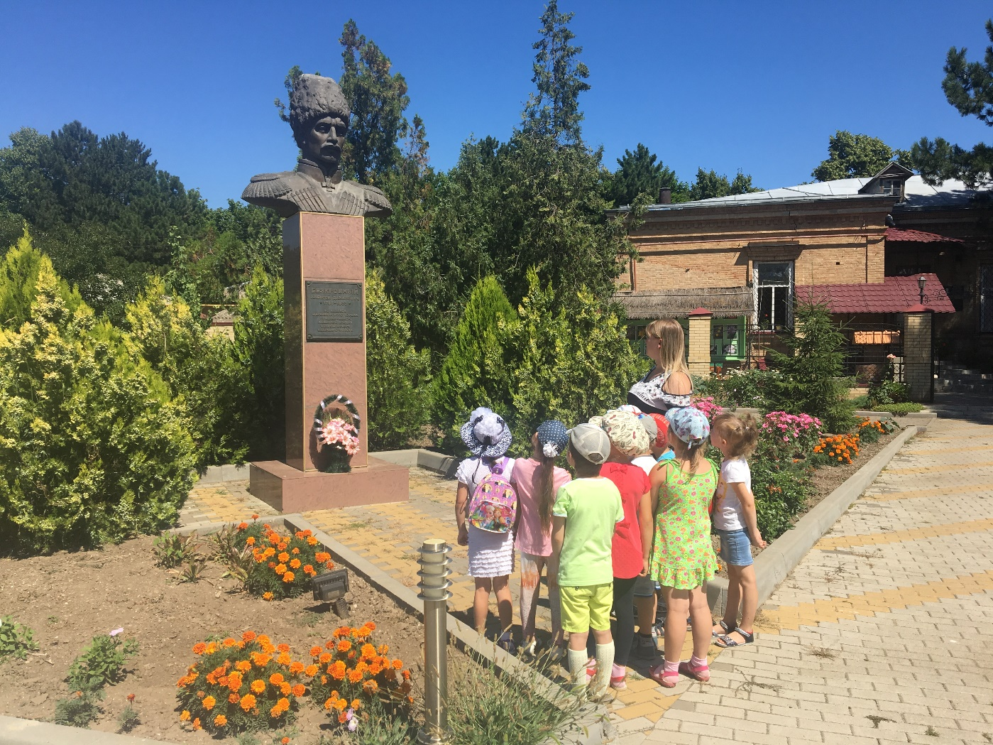
Экскурсия к памятникам нашей станицы

Slide 11
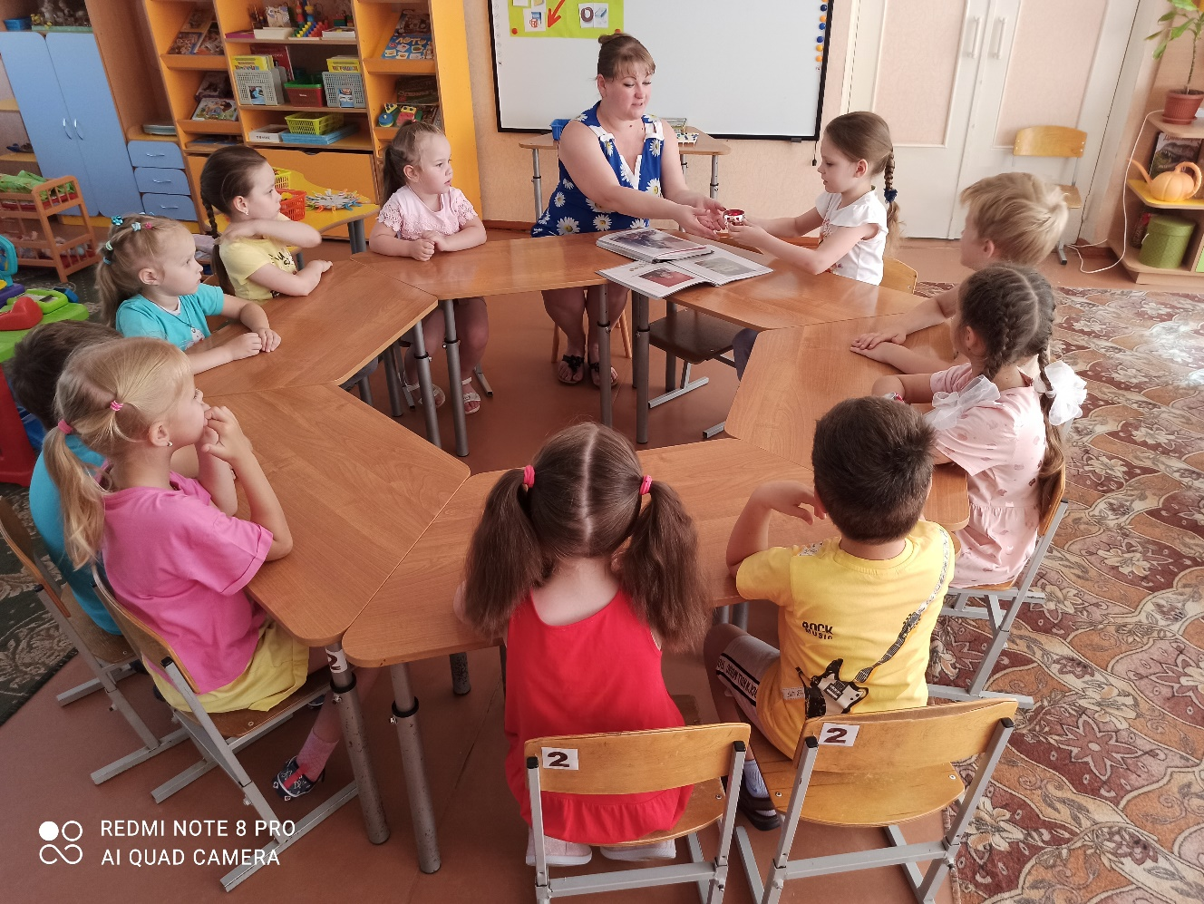
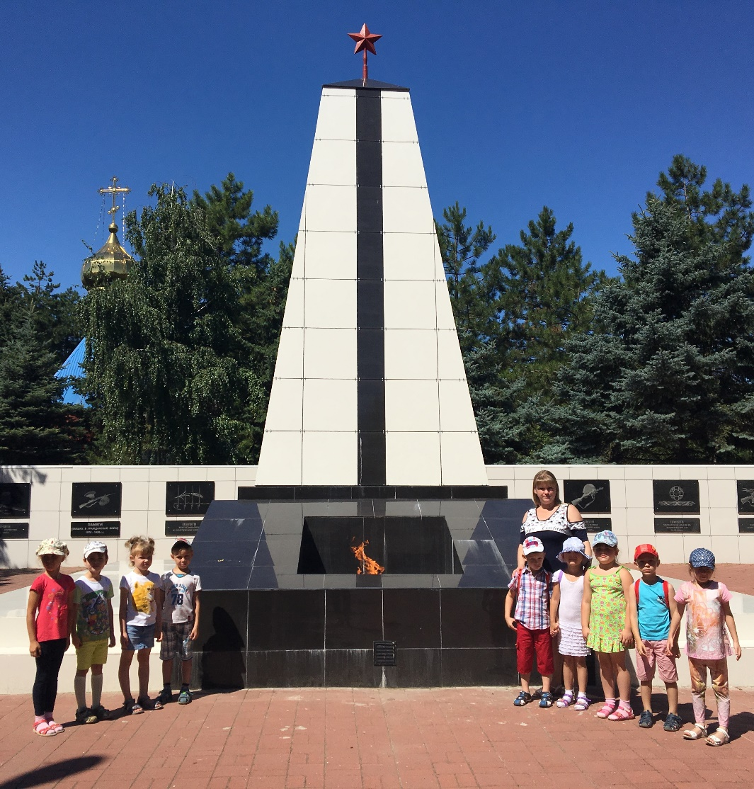
Акция «Свеча памяти»
Экскурсия к памятнику погибшим воинам в годы ВОВ

Slide 12
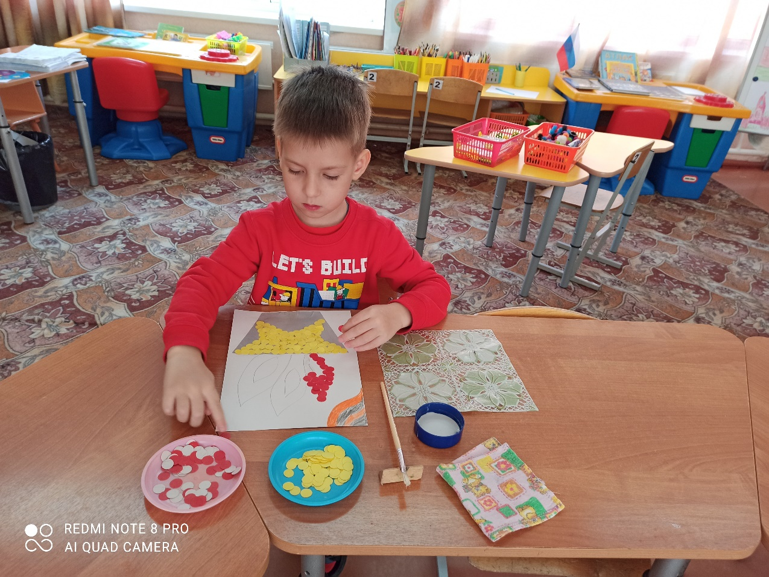
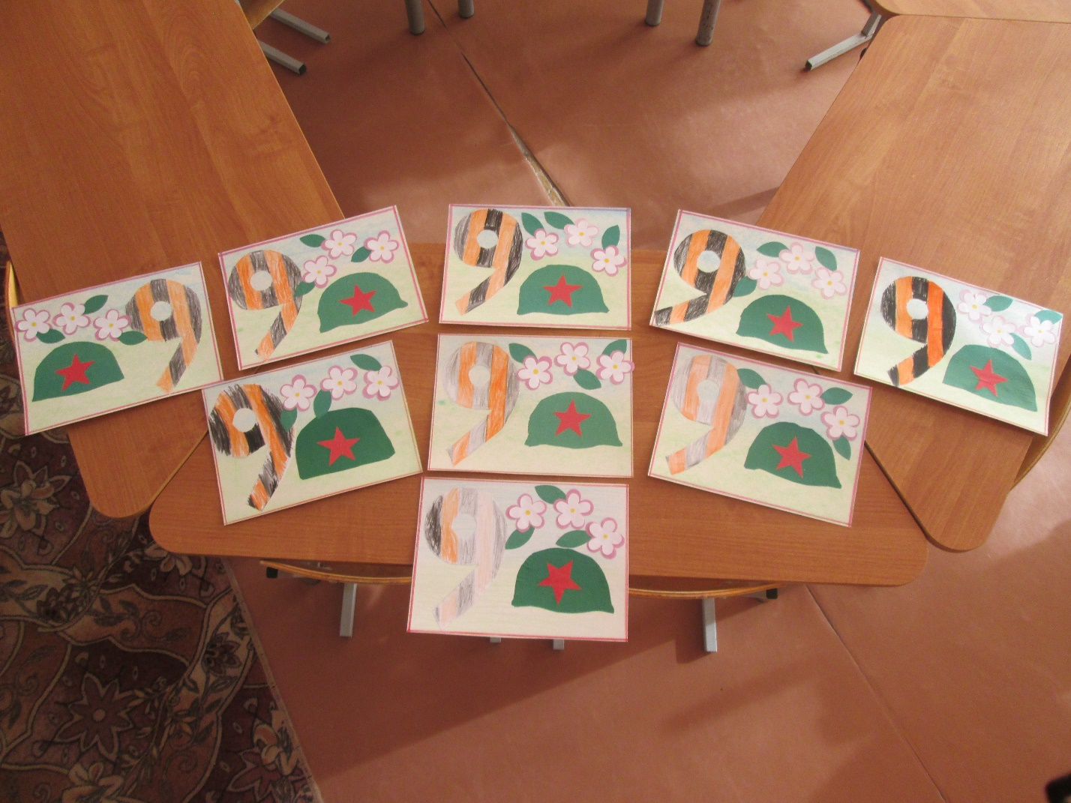
Продуктивная деятельность – «Вечный огонь», открытка к 9 мая

Slide 13
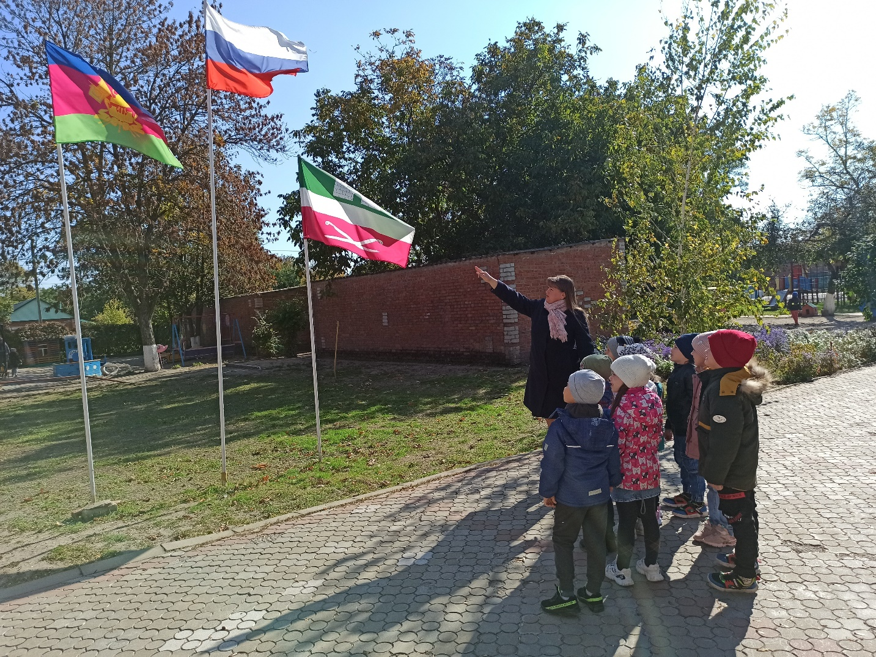
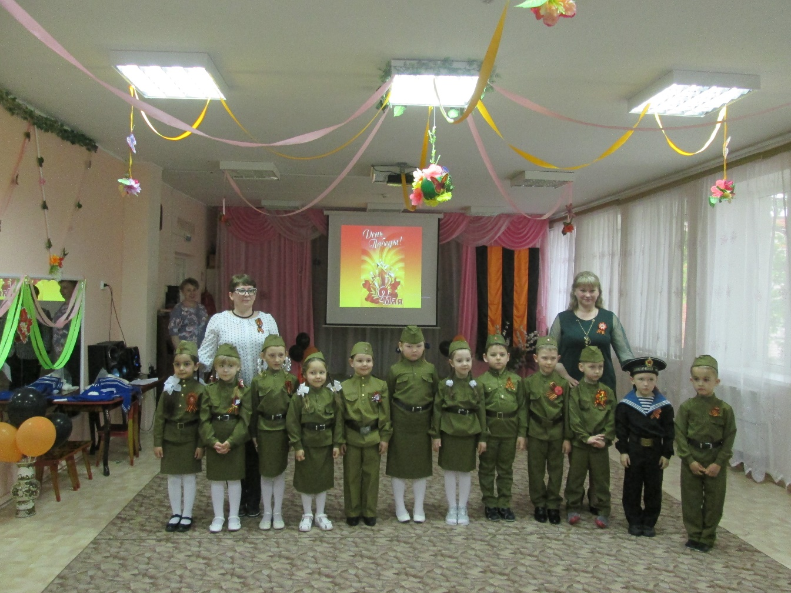
Тематическая беседа и рассматривание на прогулке
«Флаги»
Праздник, посвященный
Дню Победы

Slide 14
СПАСИБО ЗА ВНИМАНИЕ!

